Slide 1




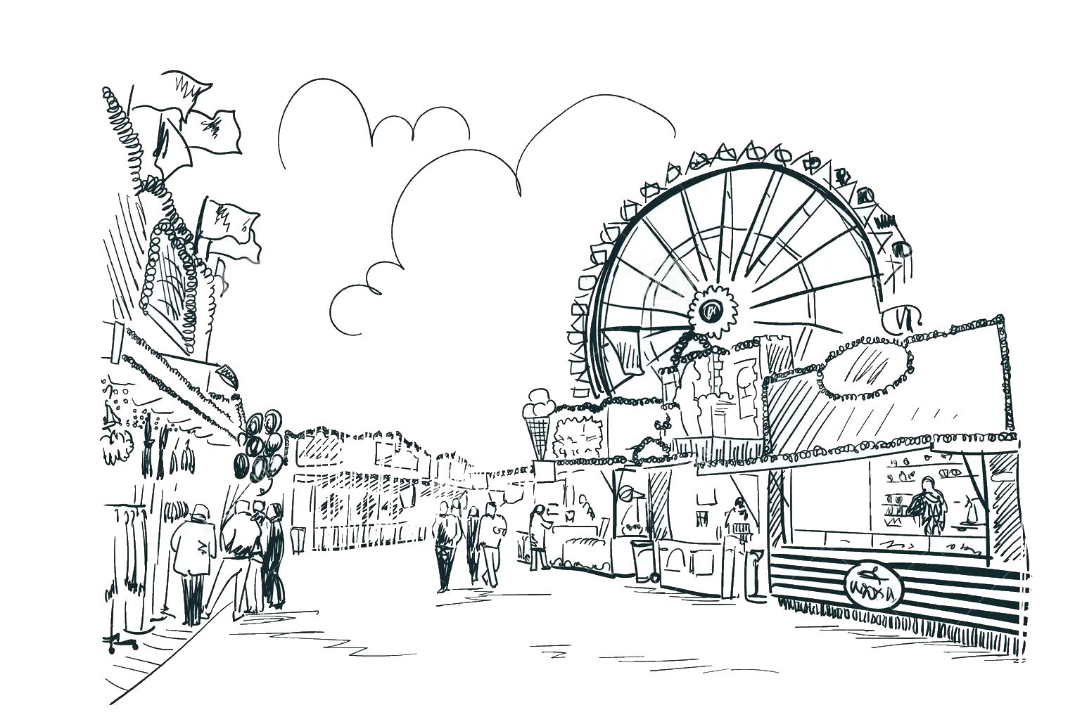

WEB-приложение для оценки
городской инфраструктуры
Модель, которая поможет сделать город здоровым

Slide 2






Задача
Решение
Укрепить здоровье населения, используя эффективными и экономически целесообразными методами
Формирование комфортной здоровьесберегающей среды для улучшения продолжительности и качества жизни населения
Решение
WEB-приложение для оценки городской инфраструктуры и формированием предложений по ее улучшению
Notes:
Укрепление здоровья населения – социально важная и, вместе с тем, стратегическая задача. Поскольку, согласно всемирной организации здравоохранения, половина вклада в здоровье – результат деятельности самого человека, эффективным будет создание особой среды, где будут все условия для ведения здорового образа жизни. И в этом поможет наша работа.

Slide 3











CTEK технологий
Machine Learning
Backend
Frontend
Notes:
Для реализации поставленной задачи мы использовали следующие технологии. \\\\\\\\\\\\

Slide 4
Алгоритм нашей работы
Поиск сведений о состоянии здоровья населения и выбор основных критериев его оценки (6 критериев: продолжительность жизни, смертность трудоспособного населения и др.)
Сбор данных из открытых источников: обнаружено 152 города для анализа
Анализ данных литературы, включая рекомендации ОЭРС, РАНХиГС, статьи кейсодержателя и выбор важнейших показателей, которые оказывают влияние на здоровье человека: определено 156 показателей, из которых мы ввели дополнительно120
Рекомендации для местных органов власти: экономически эффективное воздействие на «точки приложения» вредного и полезного действия на здоровье
Построение модели ML градиентного бустинга СatBoost. Определение наиболее важных предикторов из 156 показателей для изменения 6 основных критериев здоровья населения
WEB-приложение для наглядной визуализации «вредных» и «полезных» факторов на карте, их отдаленности от социально важных объектов (учебные заведения)
Notes:
Алгоритм нашей работы выглядел так. Если коротко, мы собрали данные и обработали их статистически, чтоб найти те факторы, что вносят основной вклад в формирование здоровья либо болезни. Последнее было определено методом машинного обучения. Мы обработали 152 города по 156 показателям и сопоставляли их с 6 основными критериями здоровья. Итогом нашей большой работы стал сайт с наглядной визуализацией «красных» и «зеленых» зон на карте города и их отдаленность от социально значимых объектов – школ, детских садов, институтов.

Slide 5

6
основных показателей
здоровья населения
Cбор данных
Наши базовые показатели
Уровень смертности от болезней системы кровообращения или органов дыхания среди населения в возрасте до 65 лет
Средняя ожидаемая продолжительность жизни
Распространенность психических заболеваний, психических расстройств и расстройств поведения
Количество занимающихся в детско-юношеских спортивных школах по отношению к численности детей в возрасте 5 - 18 лет
Доля людей, высоко оценивающих состояние своего здоровья, от общего количества респондентов
Доля граждан, систематически занимающихся физкультурой и спортом, от общего количества респондентов
Здоровье
Объективная оценка
специалистов
Спорт
Объективная оценка
специалистов
Здоровье
и спорт
Оценка респондентов
по данным опроса
Notes:
Остановимся на некоторых этапах подробнее. Мы хотели разобраться, какие факторы больше всего участвуют в формировании здоровья или болезни. Для этого данные, полученные с помощью OpenStreetMap нам нужно было связать с самыми основными показателями – например, средней ожидаемой продолжительностью жизни, уровнем смертности трудоспособного населения. Поскольку в настоящий момент все больше обращают внимание на психоэмоциональную стабильность граждан, мы учитывали и состояние психики. Кроме того, мы приняли во внимание самочувствие и самоощущение жителей изученных городов. Важной была и оценка формирования приверженности к спорту – мы учитывали, сколько детей занимаются в спортивных секциях.

Slide 6


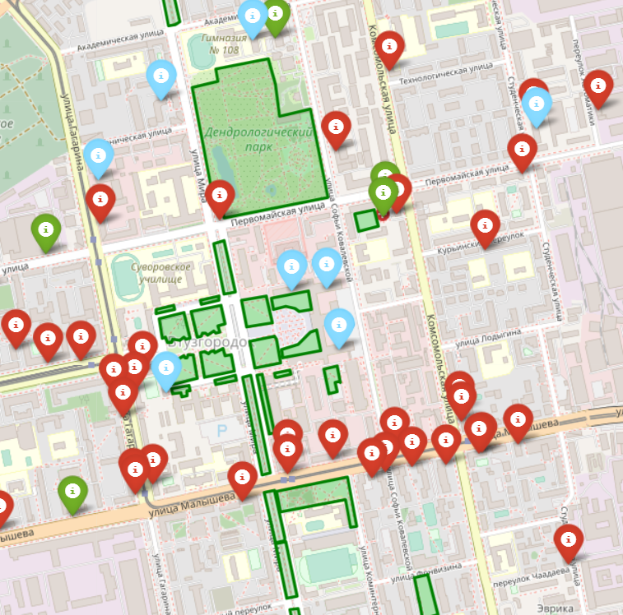



Cбор данных
Прозрачная технология сбора данных для дальнейшего обогащения модели. Материалы из открытых источников
Социально значимые «точки» – детские сады и учебные заведения
«Хорошие точки» – места, оказывающие положительное влияние на здоровье человека
«Зеленые зоны» - парки, бульвары и пешеходные улицы, оказывающие положительное влияние на здоровье человека
«Плохие точки» – места, оказывающие негативное влияние на здоровье человека
Notes:
Данные о городах мы собирали при помощи OpenStreetMap – учитывали 36 параметров основных и внесли от себя дополнительные 120 параметров, которые посчитали нужным учесть. В результате этой работы мы уже получили очень наглядную демонстрацию соотношения вредных и полезных факторов – на примере карта города Екатеринбурга.

Slide 7
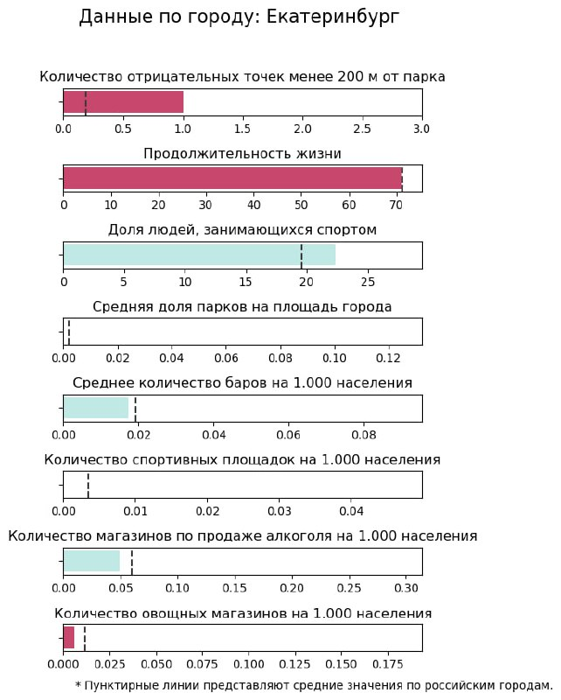
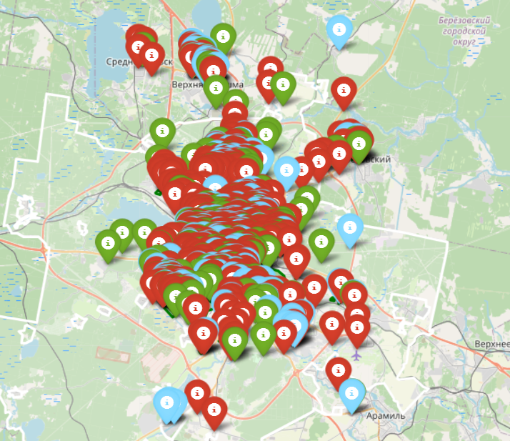
Aнализ данных
Статистический анализ: состояние среды
Автоматический экспресс-анализ состояния городской среды по ключевым параметрам
Возможность сравнить со средними показателями, рассчитанными с учетом данных 152 городов РФ

Slide 8
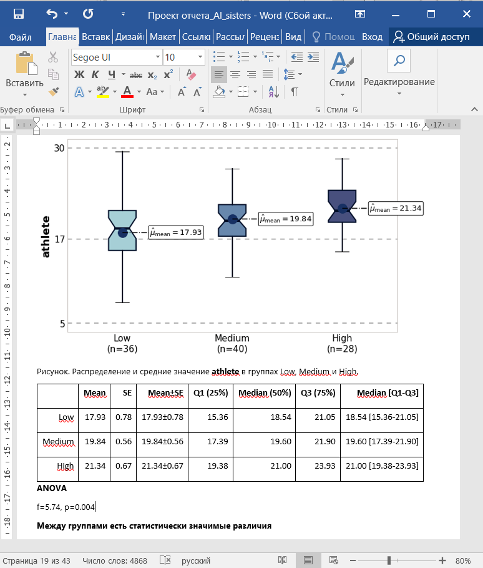
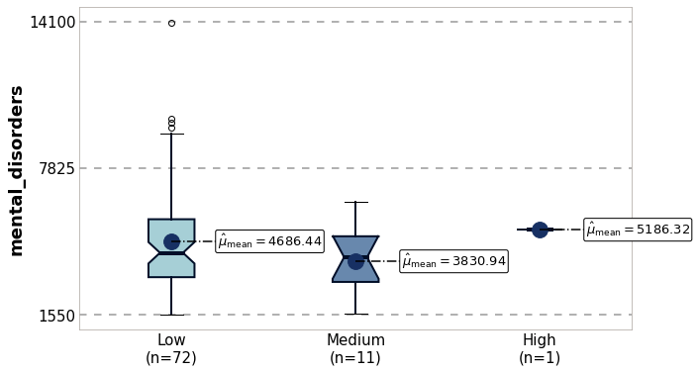
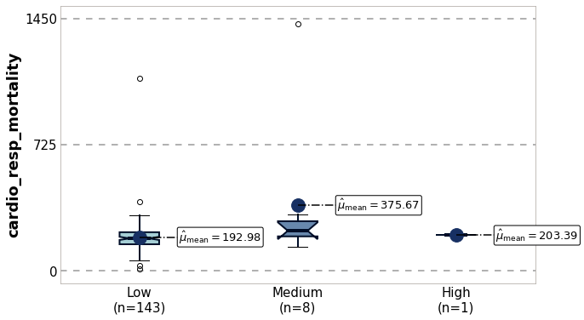
Aнализ данных
Статистический анализ: влияние факторов
Однофакторный дисперсионный анализ для выявления статистически значимых факторов
6 признаков здоровья населения
156 факторов, которые способны оказать влияние
Сформирован проект научного отчета с результативной часть 40+ страниц
Notes:
Проведен стат анализ данных с помощью однофакторного дисперсионного анализа всех показателей (6 признаков по 156 факторов). Отобраны наиболее показательные и статзначимые резульаты, сформирован проект научного отчета на столько то страниц (результативная часть)

Slide 9
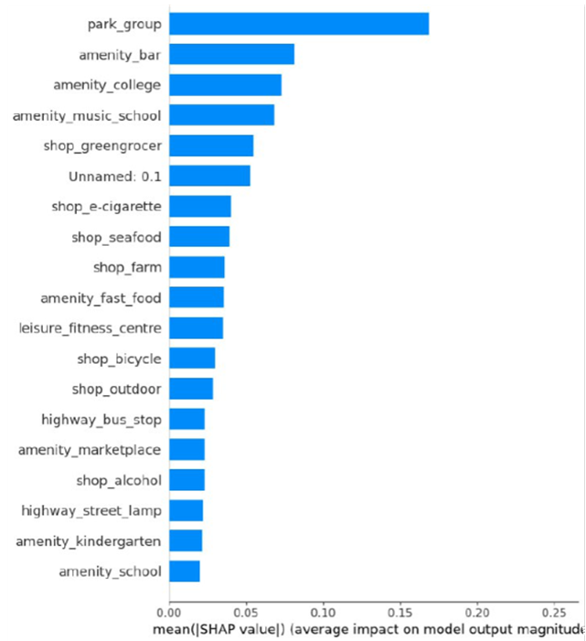
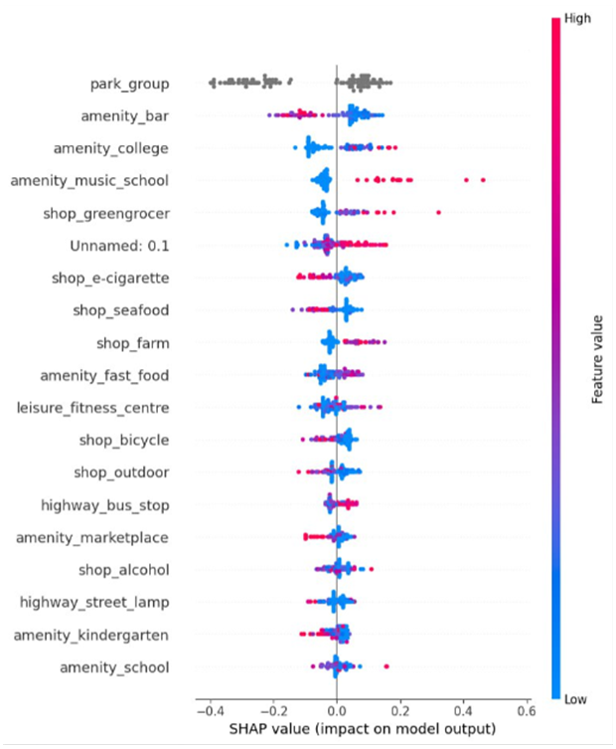
Pешение
Машинное обучение
На основе градиентного бустинга для каждого параметра здоровья населения определены важнейшие предикторы
Модель прогнозирует изменение состояния здоровья под влиянием различных предикторов, а кроме - позволяет определить вклад предиктора в изменение показателя
Notes:
Раздаб мл модель на основе градиентного бустинга , для каждого фактора из 6 основных здоровья населения определены важнейшие предикторы
Помимо прогноза модель позволяет опр важность и вклад предиктора в прогнозирование изменения показателя

Slide 10



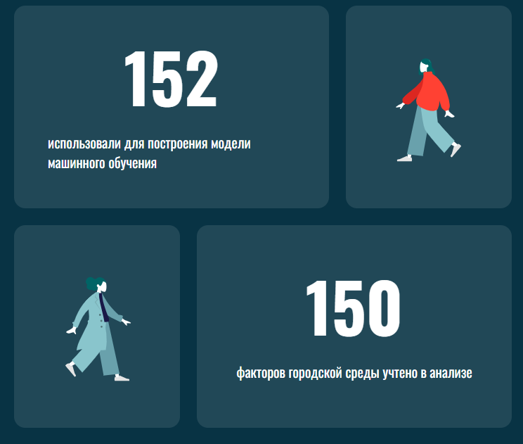
Pешение
WEB-сайт

Slide 11
O разработанном решении
1
Учитывает основные факторы, которые вносят наибольший вклад в изменение состояния здоровья населения в конкретной локации
2
Анализирует городскую среду, учитывая свыше 150 параметров
Показатели кейсодержателя дополнены параметрами с учетом актуальных рекомендаций ОЭСР и РАНХиГС
С учетом статистически достоверных различий, оцененных дополнительно
3
Наглядно демонстрирует «красные» и «зеленые» зоны на карте города и их отдаленность от социально значимых объектов
4
Подсказывает, как можно улучшить городскую инфраструктуру для улучшения здоровья населения в конкретной локации
Notes:
Таким образом, наша модель учитывает все основные факторы, которые важны для создания здоровой среды, наглядно демонстрирует, на что нужно обратить внимание и показывает, какие управленческие решения следует принять для более эффективной реализации программ по улучшению здоровья людей.

Slide 12
killer feature
Преимущества нашей модели, которые помогают ей с большой точностью создать здоровый город
Большой объем оцененных данных
Глубокий статистический анализ
152
156
0.05
4.60
города мы учли, чтоб обучить нашу модель
показателей обработаны для анализа уровня воздействия на состояние здоровья, в том числе 120 из них были отобраны дополнительно
уровень статистической значимости для анализа уровня воздействия выбранных показателей на состояние здоровья
точность нашей модели – приведен mean squared error для средней ожидаемой продолжительностью жизни
Notes:
Преимущества нашей модели, которые помогают ей с большой точностью создать здоровый город – это, в первую очередь, большая выборка оцененных данных. 152 города из разных уголков страны, включая города-миллионники. Разные климатические условия, экономика и региональные культурные особенности – все это мы постарались исключить, вычислив только самые универсальные факторы, на которые можно влиять в любом населенном пункте. Факторов мы оценили целых 156 – в том числе 120 отобрали самостоятельно на основании современных научных знаний. Для создания модели был проведен глубокий статистический анализ с применением известных показателей здоровья, что позволило достигнуть точности для модели, равной ХХХХХ.

Slide 13
Преимущества нашей модели, которые помогают ей с большой точностью создать здоровый город
killer feature
Наглядная визуализация
На сайте в режиме online
Научные данные
Наши результаты могут быть использованы в качестве основы для научных исследований и разработок рекомендации для улучшения качества городской среды
Экспресс-оценка
Возможность анализировать основные показатели городской среды обособленно и в сравнении со средними результатами других городов РФ, рассчитанные по 152 городам

Slide 14
killer feature и перспективы
Городскую инфраструктуру можно оценивать глубже
Здоровый образ жизни может быть еще доступнее
Масштабируемость модели
Справится с любым объемом данных, особенно при увеличении технических мощностей
Фильтрация под запрос
Возможность оперативной оценки конкретных «точек»: на карте и статистически
Адаптивность модели
Дальнейшее обучение с учетом дополнительных параметров для еще более достоверной оценки качества среды обитания и эффективности внедряемых мероприятий

Slide 15






AI sisters
Юля Каримова
Вика Быстрова
Полина Рябова
@yulya_karimova

